Slide 1
Alocação de calendário de jogos para competições
Dado um número de equipes/participantes
Definir uma alocação viável dos confrontos
Respeitando as seguintes restrições:
Número Max. de jogos por dia
Intervalos pré-estabelecidos para confrontos chave
Alocação segue estrutura de pontos corridos,com opção de turno/returno.

Slide 2
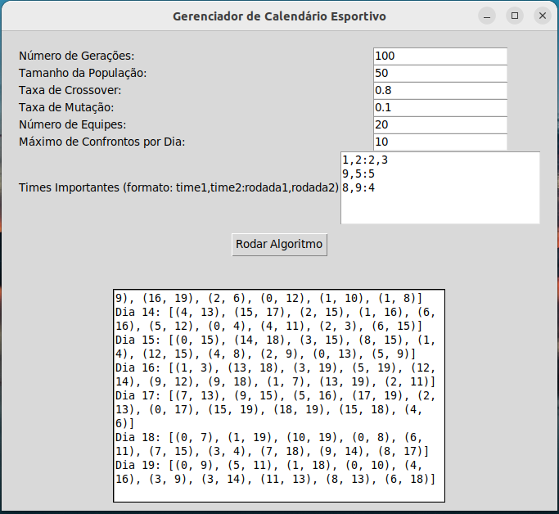
Implementação Metaheurística
Algoritmo genético:
Número de Gerações
Critério de parada loop principal (Critério de parada)
Tamanho da população
define as possíveis combinações Genéticas (População)
Taxa de Crossover
define a chance de mudança usando corte (Crossover - Calendário.cruzar())
Taxa de Mutação
Define chance de permutar indivíduos (Mutação - Calendário.mutar())
Número de equipes
Máx. de confrontos por dia
Restrição de máxima alocação
Confrontos chave
Restrição de alocação, fixar par de equipes a data específica
Representação da População: Conjunto de calendários gerados e avaliados.
Função de Avaliação: O método avaliar da classe Calendario.
Seleção: A função seleção usando torneio.
Substituição: A função selecionar sobreviventes para criar a nova população.

